Slide 1
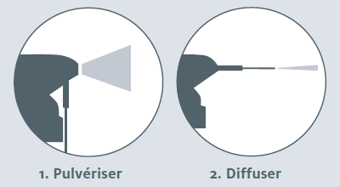
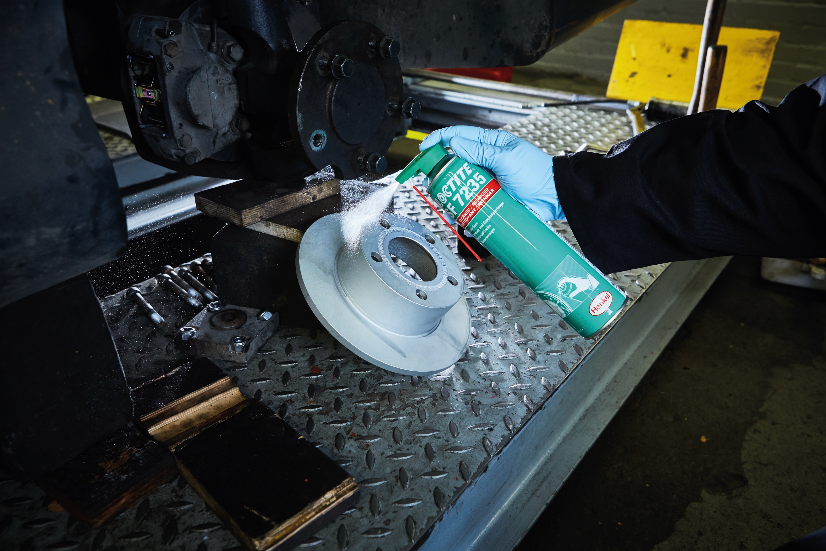
Nettoyage freins
LOCTITE SF 7235
Egalement connu sous le nom de LOCTITE 7235
Description produit
Nettoyant haute mouillabilité pour freins
Mélange d’hydrocarbones aliphatiques et d’alcools
Permet le nettoyage des freins, disques, plaquettes etc.
Caractéristiques
Peut être utilisé sur les embrayages et systèmes de freins à base d’amiante
Non corrosif sur les métaux, ne laisse pas de résidus ou de film
Couleur : liquide clair incolore
Densité à 25 °C : 0,73
Température d’utilisation : Environ 0-40 °C
Conditionnement | IDH
Aérosol 600 ml | 2099338
Applications
Permet d’enlever la poussière, le goudron, l’huile, la graisse, la mousse polyuréthane non durcissante et la plupart des peintures non durcissantes à base de solvant
Système de pulvérisation 2 en 1 : 1. Pulvériser 2. Diffuser
Cachet distributeur :
Henkel Technologies France S.A.S
Arlington Square – P.E du Val D’Europe
8, Boulevard Michael Faraday – Serris
77716 Marne la Vallée cedex 4
Tél. : +33 (0) 1 64 17 70 00
Fax : +33 (0) 1 64 17 45 71
www.henkel.fr
www.loctite.fr

